Slide 1
Бөлім тақырыбы:
Бірінші дүниежүзілік соғыстан кейінгі Азия елдері
Сабақ тақырыбы:
«Танака меморандумы» қаншалықты қауіпті болды?

Slide 2
Оқу мақсаты:
8.3.1.2 тоталитаризм, әміршіл-әкімшіл жүйе сияқты саяси режимдердің қалыптасу алғышарттары мен тарихын түсіндіру;
8.4.1.5 1930 жылдардағы құрылымдық экономикалық дағдарыстың нәтижесінде экономикада орын алған өзгерістерді анықтау;
Бағалау критерийлері:
Бірінші дүниежүзілік соғыстан кейінгі Жапонияның сәтсіздіктерін біледі;
Танака меморандумын біледі;
Жапонияның басқыншылық әрекеттерін түсінеді.

Slide 3
Бірінші дүниежүзілік соғыстан кейінгі Жапония
1921-1922 жылғы Вашингтон конференциясы бойынша жапондықтар Қытайға Шаньдун түбегін қайтарып беруге тиіс еді. АҚШ Ұлыбритания Жапониямен одақтасудан бас тартуға көндірді. АҚШ пен Ұлыбританияға қарағанда теңіз әскери күштерін шектеуге тиіс болды
Жапония Ресейлік Приморье, Шығыс Сібір, солтүстік Сахалинді басып алу үшін соғыс бастайды. Қызыл әскер жапондарды 1922 жылы Сібір мен Қиыр Шығыс жерінен қуып шығады. 1925 жылы солтүстік Сахалинді қайтарып алды.
1923 жылы Жапонияда өте ауыр жер сілкінісі болды. Жапонияның астанасы Токио түгелдей қирап 150 мың адам қаза тапты. Экономикасына үлкен шығын келді.

Slide 4
1-тапсырма. Төмендегі оқиғалардың Жапония үшін салдарын көрсет:
Вашингтон конференциясы-
Ресеймен қақтығыс –
Жапониядағы жер сілкінісі-
Дескрипторлар:
Вашингтон конференциясының Жапония үшін жағымсыз нәтижесін көрсету
Ресеймен қақтығыстың нәтижесін білу
Жер сілкінісінің Жапония үшін салдарын білу

Slide 5
1-тапсырма. Төмендегі оқиғалардың Жапония үшін салдарын көрсет:
Вашингтон конференциясы - жапондықтар Қытайға Шаньдун түбегін қайтарып беруге тиіс болды. АҚШ пен Ұлыбританияға қарағанда теңіз әскери күштерін шектеуіне тура келді.
Ресеймен қақтығыс – 1922 жылы жапондарды Сібір мен Қиыр Шығыс жерінен қуып шығады. 1925 жылы солтүстік Сахалинді қайтарып алды.
Жапониядағы жер сілкінісі - Жапонияның астанасы Токио түгелдей қирап 150 мың адам қаза тапты. Экономикасына үлкен шығын келді.

Slide 6
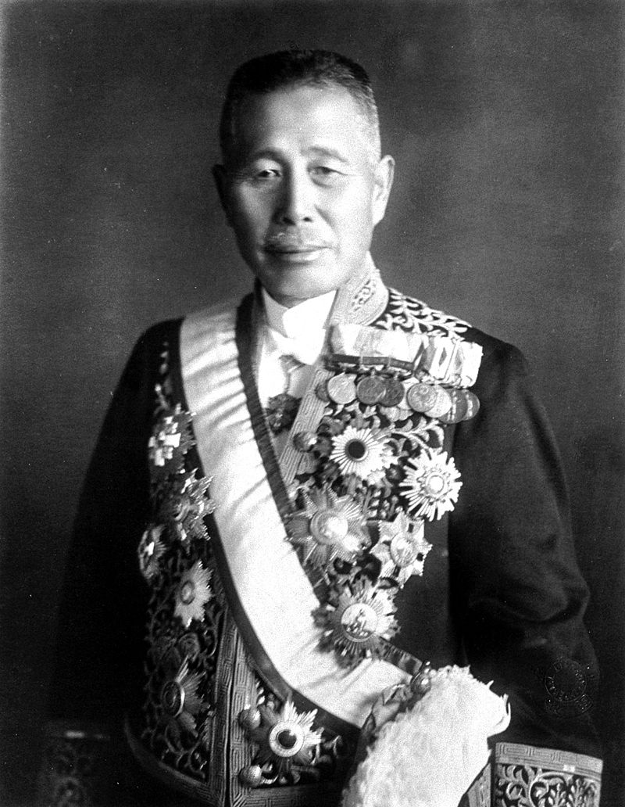
1927 жылы Жапонияға билік басына Танака Гийти кабинеті келді. Танака меморандумындағы мәселелер:
Маньчжурия мен Моңғолияны Қытайдан бөліп алуды көздеді. Дүниежүзін басып алу үшін біз Қытайды басып алуымыз керек деген мақсат көздеді.
Қытайды, Үндістанды, Оңтүстік-Шығыс Азия елдерін, Үндіқытайды, Бирманы, Үндістанды, Ресейді, тіпті Еуропаны басып алуды көздеді
Жапония “қан мен темір” саясатын жүргізбесе, Шығыс Азиядағы қиындықтарды жоя алмайды

Slide 7
Жапония басқыншылығы
1929 жылы 29 қыркүйекте Танака Гийти 66 жасында қайтыс болды.
Соған қарамастан елдің билеуші үкіметі мен император сарайы, ірі корпорациялар қиындықтан шығу үшін елді қаруландыру саясатына көшу керек деп есептеді.
Жас офицерлер одағы мен жаңа концерндер фашизмнің жапондық түрінің негізін салды
1931 жылы Жапония Қытайға басқыншылық саясатқа көшті. Қысқа мерзімде Манчжурияны басып алды және сол жерде Жапонияның отары ретіндегі Император Пу-И билігіндегі тәуелсіз “Маньчжоу-го мемлекетін құрды.
Ішкі Монғолияны да қосып алды.
1933 жылы Ұлттар Лигасы тарапынан басқыншылық әрекеті үшін айыпталды, соған байланысты Ұлттар Лигасынан шығып кетті.
1936 жылы Германиямен, Италиямен одақ құрып, екінші дүниежүзілік соғысты бастаушы мемлекеттердің біріне айналды

Slide 8
2-тапсырма. Кестені толтыр
Танака меморандумында көрсетілген мәселелер | Танака меморандумынан кейінгі жапон басқыншылығы
Дескрипторлар:
Танака меорандумында көрсетілген мәселелерді білу
Танака меморандумынан кейінгі жапон басқыншылығын сипаттау

Slide 9
2-тапсырма. Кестені толтыр
Танака меморандумында көрсетілген мәселелер | Танака меморандумынан кейінгі жапон басқыншылығы
Маньчжурия мен Моңғолияны Қытайдан бөліп алуды көздеді. Дүниежүзін басып алу үшін біз Қытайды басып алуымыз керек деген мақсат көздеді. Қытайды, Үндістанды, Оңтүстік-Шығыс Азия елдерін, Үндіқытайды, Бирманы, Үндістанды, Ресейді, тіпті Еуропаны басып алуды көздеді | 1931 жылы Жапония Қытайға басқыншылық саясатқа көшті. Қысқа мерзімде Манчжурияны басып алды және сол жерде Жапонияның отары ретіндегі Император Пу-И билігіндегі тәуелсіз “Маньчжоу-го мемлекетін құрды. Ішкі Монғолияны да қосып алды. 1936 жылы Германиямен, Италиямен одақ құрып, екінші дүниежүзілік соғысты бастаушы мемлекеттердің біріне айналды

